Slide 1
Vision Transformer

Slide 2
Nội dung
01
Ý tưởng
04
Kiến trúc
02
Sự khác biệt
05
So sánh
03
Mô hình ViT
06
Kết luận
Điều hình thành nên Transfomer
Những gì diễn ra trong mô hình ViT
Lý do khai sinh ra mô hình này
Đánh giá mô hình ViT với các mô hình khác
Giới thiệu tổng quan về ViT
Đưa ra những kết luận trên dữ liệu về mô hình

Slide 3
01
Ý tưởng
Nguồn gốc ý tưởng là gì?

Slide 4
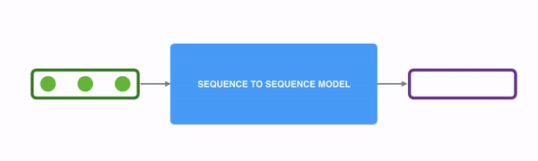
RNN
*NLP: Giúp máy tính làm việc với ngôn ngữ tự nhiên
- Dùng xử lý cho các tác vụ NLP
- Được thiết kế để xử lý dữ liệu tuần tự
Notes:
kích thước 1 ảnh (W, H, C)
kích thước 1 patch (P, P, C)
Số lượng patch sau khi chia là S = (WH)/(PP)

Slide 5
RNN
*Vanishing Gradient: Học chậm hoặc không học được
Ưu điểm | Nhược điểm
Hiệu quả trong các tác vụ mô hình hóa chuỗi Ghi nhớ thông tin Có thể xử lý chuỗi có độ dài biến đổi | Vấn đề vanishing gradient Huấn luyện lâu Long term dependency
Notes:
kích thước 1 ảnh (W, H, C)
kích thước 1 patch (P, P, C)
Số lượng patch sau khi chia là S = (WH)/(PP)

Slide 6
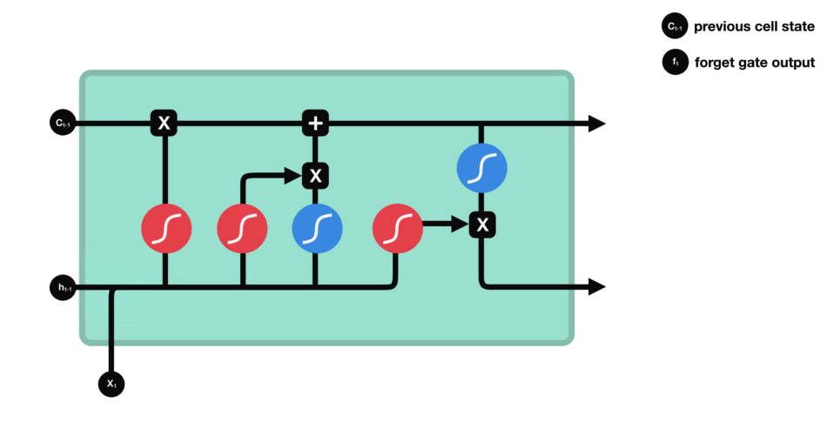
LSTM
- Đã giải quyết được vấn đề vanishing gradient nhưng thời gian huấn luyện vẫn không cải thiện vẫn bị long term dependency
Notes:
kích thước 1 ảnh (W, H, C)
kích thước 1 patch (P, P, C)
Số lượng patch sau khi chia là S = (WH)/(PP)

Slide 7
CNN
Convolutional Neural Networks (CNNs) ban đầu được phát triển cho xử lý hình ảnh, nhưng chúng cũng đã được áp dụng thành công trong xử lý ngôn ngữ tự nhiên (NLP).
Ưu điểm | Nhược điểm
Hiệu quả tính toán Phụ thuộc cục bộ | Long term denpendency Yêu cầu dữ liệu lớn

Slide 8
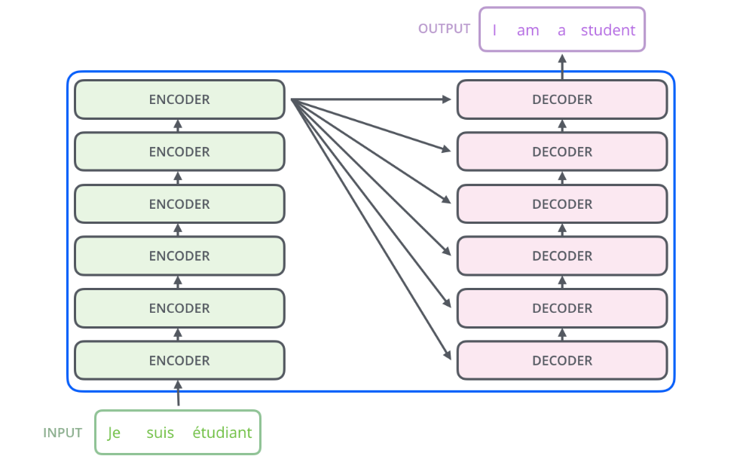
Transfomer
- Kiến trúc mô hình học sâu
- Xử lý tác vụ NLP
Notes:
kích thước 1 ảnh (W, H, C)
kích thước 1 patch (P, P, C)
Số lượng patch sau khi chia là S = (WH)/(PP)

Slide 9
Transfomer
Ưu điểm | Nhược điểm
Xử lý song song Phụ thuộc dài hạn Khả năng mở rộng | Sử dụng nhiều tài nguyên Cần nhiều dữ liệu
Notes:
kích thước 1 ảnh (W, H, C)
kích thước 1 patch (P, P, C)
Số lượng patch sau khi chia là S = (WH)/(PP)

Slide 10
02
Sự khác biệt
Điều gì khiến cho transfomer khác biệt?

Slide 11
Transfomer
RNN
RNNs xử lý tuần tự. Nếu chúng ta có một input là một câu thì RNNs chỉ xử lý một chữ tại một thời điểm. Còn Transformer là phi tuần tự, sẽ xử lý tất cả các từ cùng một lúc.
Điều làm cho Transformer trở nên đặc biệt và vượt trội hơn RNNs là sử dụng cơ chế self-attetion. Cơ chế này cho phép Transformer có thể hiểu được ngữ nghĩa của cả câu và tìm ra sự liên kết giữa các từ trong câu nhưng RNNs thì không.
Positional Embeddings: Transformer sử dụng để lưu trữ thông tin về vị trí của các từ trong câu
Trong bài báo “An Image is Worth 16x16 Words: Transformers for Image Recognition at Scale”, đã thể hiện dùng transformer cho tác vụ xử lý ảnh mang lại hiệu suất cao.
Notes:
kích thước 1 ảnh (W, H, C)
kích thước 1 patch (P, P, C)
Số lượng patch sau khi chia là S = (WH)/(PP)

Slide 12
03
ViT (Vision Transfomer)
Mô hình này có gì nổi bật hơn so với các mô hình khác?

Slide 13
ViT
ViT (Vision Transformer) là một mô hình học sâu được giới thiệu bởi Alexey Dosovitskiy và cộng sự trong bài báo "An Image is Worth 16x16 Words: Transformers for Image Recognition at Scale" vào năm 2020. ViT áp dụng kiến trúc Transformer, vốn nổi tiếng trong xử lý ngôn ngữ tự nhiên, vào các tác vụ thị giác máy tính như nhận dạng hình ảnh.
Ứng dụng:
Trong y tế: nhận diện các bất thường trong các bức xảnh X-quang và MRI
Trong hệ thống tự động lái, nhận diện đối tượng
Trong nông nghiệp, phát hiện bệnh qua phân tích hình ảnh từ không gian
Notes:
kích thước 1 ảnh (W, H, C)
kích thước 1 patch (P, P, C)
Số lượng patch sau khi chia là S = (WH)/(PP)

Slide 14
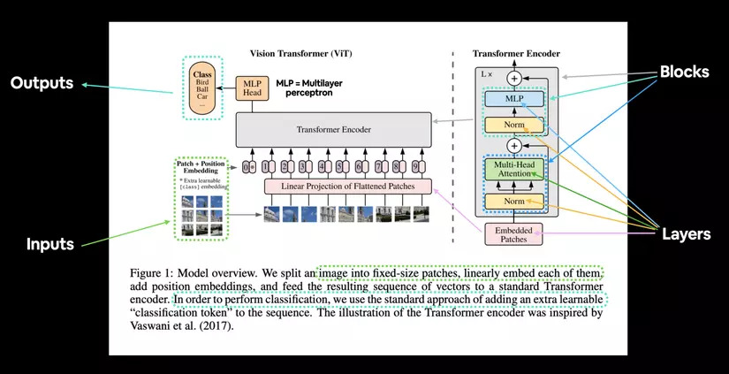
Notes:
kích thước 1 ảnh (W, H, C)
kích thước 1 patch (P, P, C)
Số lượng patch sau khi chia là S = (WH)/(PP)

Slide 15
04
Kiến trúc
Bên trong mô hình này hoạt động như thế nào?

Slide 16
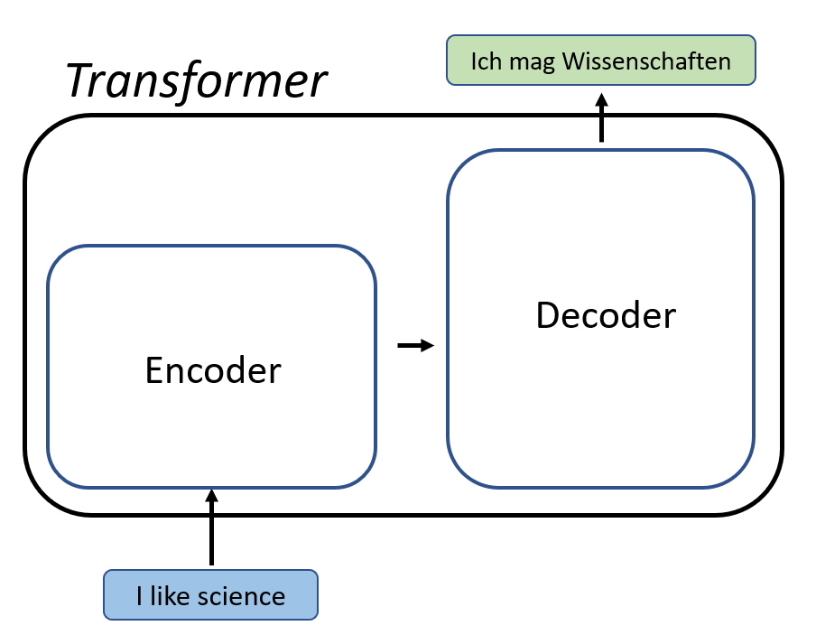
Cấu trúc

Slide 17










Ký hiệu: (W, H, C)
Ký hiệu: (P, P, C)
Width (W)
Height (H)
Channel (C)
Notes:
kích thước 1 ảnh (W, H, C)
kích thước 1 patch (P, P, C)
Số lượng patch sau khi chia là S = (WH)/(PP)

Slide 18

Tại sao lại là hình vuông?
Theo geeksforgeeks.org
Giúp đơn giản hoá thao tác tích chập
Tương thích với các thư viện sẵn có
Ký hiệu: (W, H, C)
Ký hiệu: (P, P, C)
Width (W)
Height (H)
Channel (C)
Notes:
Kích thước đầu vào hình vuông đơn giản hóa các thao tác tích chập này bằng cách đảm bảo rằng các bộ lọc có thể duyệt toàn bộ hình ảnh một cách hiệu quả, tránh các biến chứng liên quan đến kích thước không đồng đều.
Nhiều kiến ​​trúc và mô hình CNN được đào tạo trước, chẳng hạn như các kiến ​​trúc và mô hình trong thư viện deep learning phổ biến (ví dụ: TensorFlow, PyTorch), được thiết kế để xử lý các hình dạng đầu vào hình vuông. Việc sử dụng hình ảnh vuông đảm bảo khả năng tương thích với các kiến ​​trúc có sẵn này, giúp tận dụng các mô hình được đào tạo trước hoặc kết hợp các kiến ​​trúc mạng đã thiết lập vào các tác vụ mới dễ dàng hơn.
Hình ảnh vuông đơn giản hóa việc triển khai các kỹ thuật tăng cường dữ liệu, vì xoay, lật và các phép biến đổi khác có thể được áp dụng nhất quán trên toàn bộ hình ảnh.

Slide 19
Ký hiệu: (W, H, C)
Ký hiệu: (P, P, C)
Tổng số lượng patch: N=(HW)/P²
Chiều của patch: (N,P,P,C)
Notes:
kích thước 1 ảnh (W, H, C)
kích thước 1 patch (P, P, C)
Số lượng patch sau khi chia là S = (WH)/(PP)

Slide 20
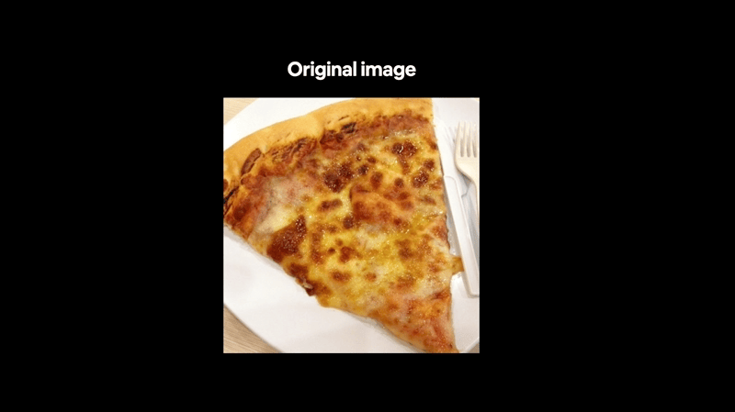
Notes:
kích thước 1 ảnh (W, H, C)
kích thước 1 patch (P, P, C)
Số lượng patch sau khi chia là S = (WH)/(PP)

Slide 21
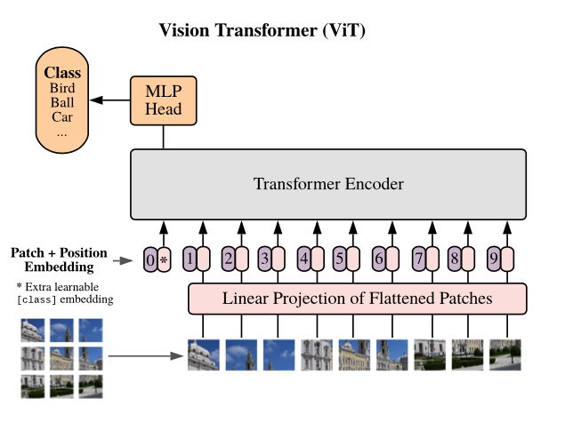

Slide 22
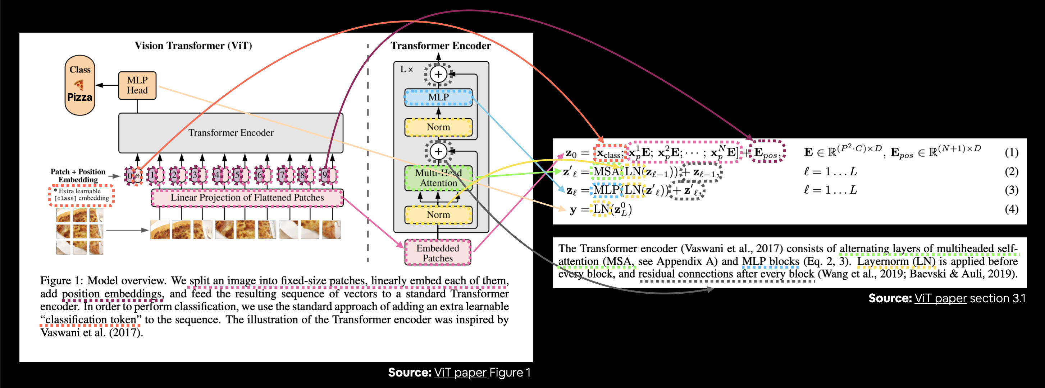

Slide 23
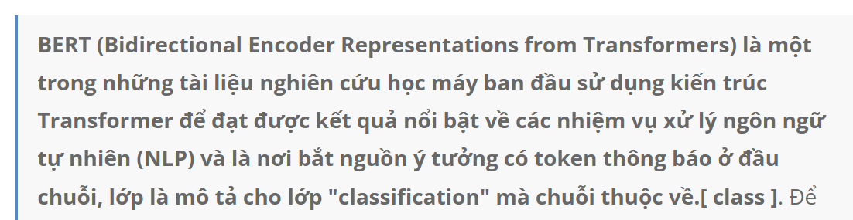

Slide 24

Positional Encoding
Anh | đang | đi | học | tiếng | Anh
e1 | e2 | e3 | e4 | e5 | e6
p1 | ... | ... | ... | ... | p6
z1 |  |  |  |  | z6
e1=e6
p1!=p6
z1!=z6
$Z_{0}$=[$X_{class}$;$X_{p}^{1}E$;$X_{p}^{2}E$;$...$;$X_{p}^{N}E$]+$E_{pos}$
$$Z_{0}∈ℝ^{(N+1)×D}$$

Slide 25
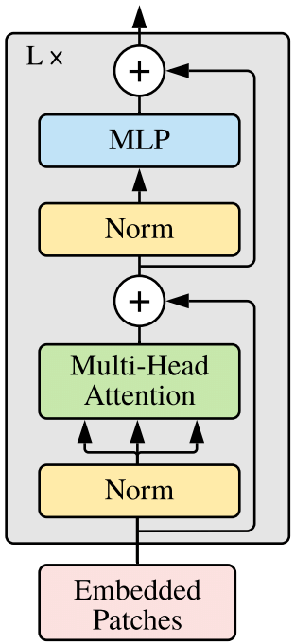
Feed Forward Neural Network
Self-Attention

Slide 26
Feed Forward Neural Network
Self-Attention

Slide 27
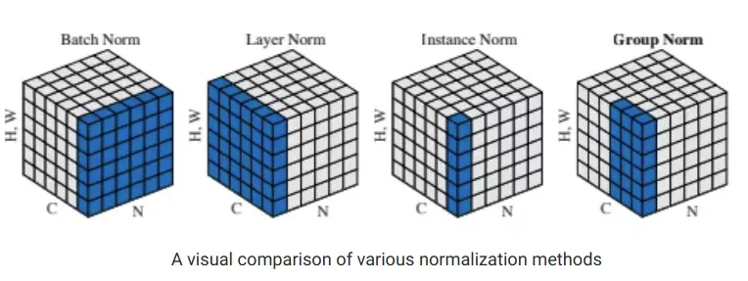
Layer Norm

Slide 28
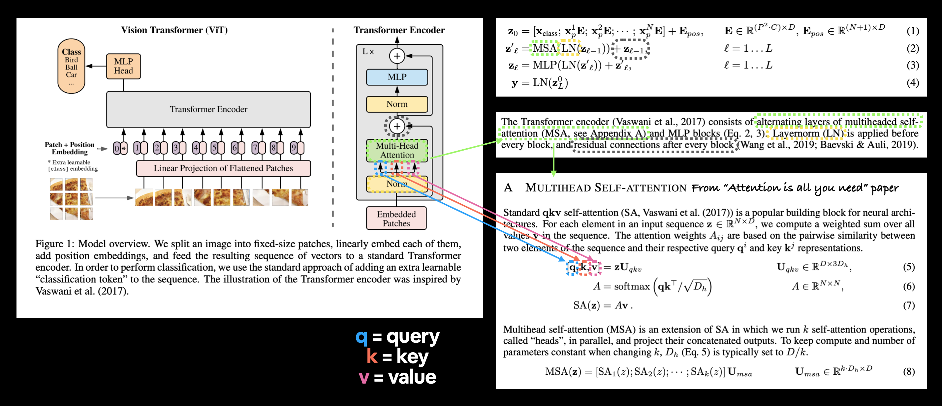
Multi-Head Sefl Attension (MSA)

Slide 29
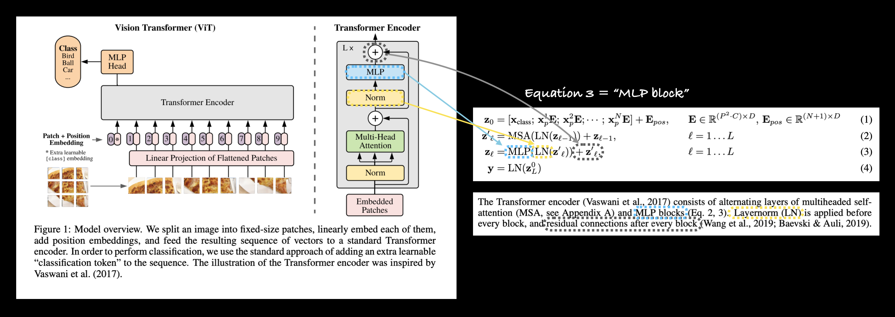
Multilayer Perceptron

Slide 30
05
So sánh
Điều gì khiến ViT khác biệt?

Slide 31
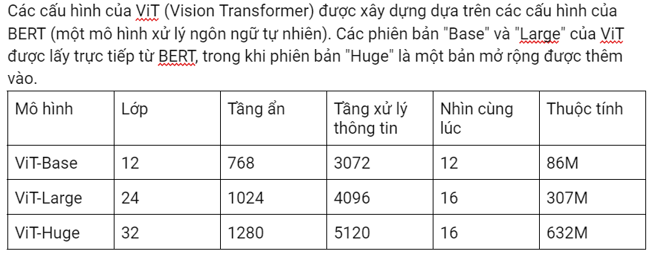
Các loại mô hình của ViT
Notes:
Phân loại:
Convolutional Neural Network (CNN) - Mạng neural tích chập
Transformer
Recurrent Neural Network (RNN) - mạng thần kinh hồi quy
Feedforward Neural Networks (FNN) - mạng thần kinh truyền thẳng

Slide 32
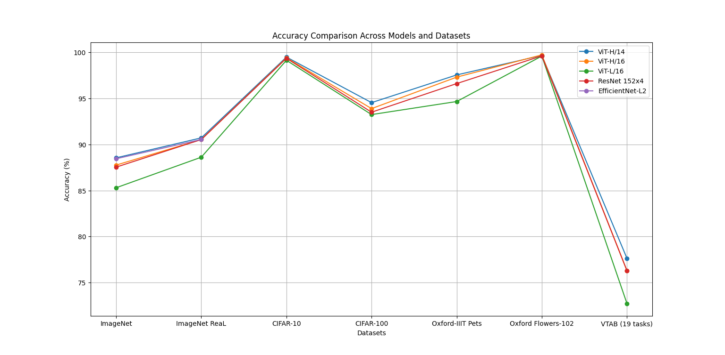
Đánh giá với các mô hình CNN
Notes:
Phân loại:
Convolutional Neural Network (CNN) - Mạng neural tích chập
Transformer
Recurrent Neural Network (RNN) - mạng thần kinh hồi quy
Feedforward Neural Networks (FNN) - mạng thần kinh truyền thẳng

Slide 33
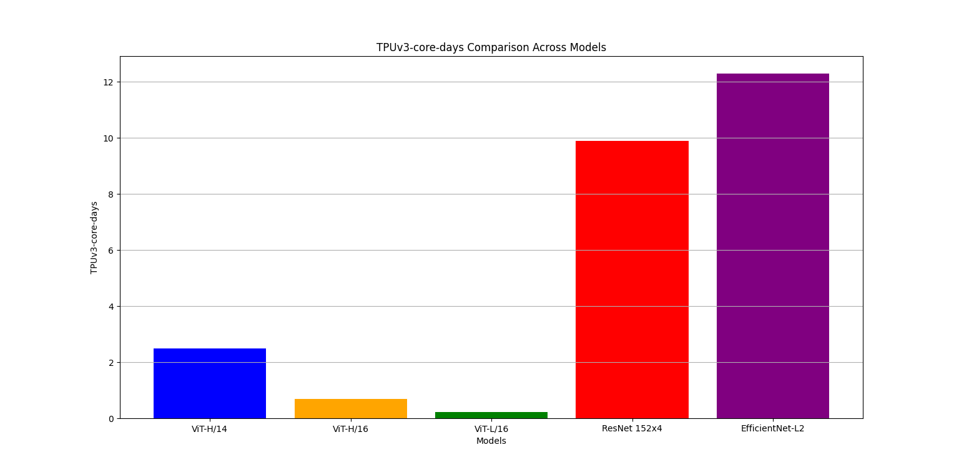
Chi phí cần thiết
Notes:
Phân loại:
Convolutional Neural Network (CNN) - Mạng neural tích chập
Transformer
Recurrent Neural Network (RNN) - mạng thần kinh hồi quy
Feedforward Neural Networks (FNN) - mạng thần kinh truyền thẳng

Slide 34
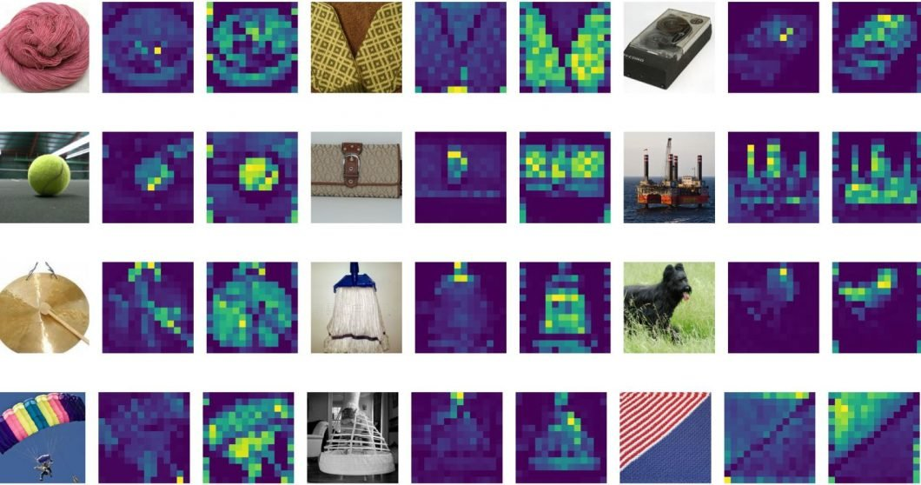
Kết quả tổng quan
Notes:
Phân loại:
Convolutional Neural Network (CNN) - Mạng neural tích chập
Transformer
Recurrent Neural Network (RNN) - mạng thần kinh hồi quy
Feedforward Neural Networks (FNN) - mạng thần kinh truyền thẳng

Slide 35
06
Kết luận
Vậy tương lai của mô hình này như thế nào?

Slide 36


Ứng dụng
Notes:
Phân loại:
Convolutional Neural Network (CNN) - Mạng neural tích chập
Transformer
Recurrent Neural Network (RNN) - mạng thần kinh hồi quy
Feedforward Neural Networks (FNN) - mạng thần kinh truyền thẳng

Slide 37

Ứng dụng
Notes:
Phân loại:
Convolutional Neural Network (CNN) - Mạng neural tích chập
Transformer
Recurrent Neural Network (RNN) - mạng thần kinh hồi quy
Feedforward Neural Networks (FNN) - mạng thần kinh truyền thẳng

